Slide 1
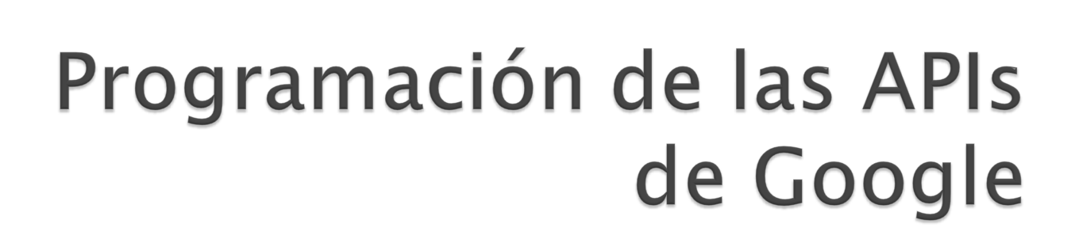

Slide 2

Usando google como buscador…
Decargamos pilotogoogleapi1.0 y creamos un archivo index.php
Vamos a necesitar la librería nusoap que nos permite invocar servicios web de forma remota.
require_once("nusoap.php");
La versión que nos hemos descargado está ya configurada para salir de la red uniovi a través de su proxy.

Slide 3
Para acceder a los servicios de google necesitamos identificarnos como desarrolladores mediante una API key.
La API key nos permite identificar el servicio contra google, y por otro lado, permite a google aplicar las restricciones establecidas para las búsquedas gratuitas.
$key = "iwnUXUtHj3bteg5FWfBJDwui3SPeB+iy";

Slide 4

Para lanzar la consulta, debemos completar una estructura de datos que representa la consulta que queremos realizar.
La query tiene los siguientes campos.
Campo | Significado
Key | Clave API del desarrollador
Q | Consulta que deseamos realizar
Start | Punto a partir del cual mostrar los resultados (paginación)
maxResults | Número máximo de resultados a recuperar
Filter | Indica se los resultados deben ser filtrados
Restrict | Restringir la búsqueda al lenguaje lr
safeSearch | Búsqueda safe para menores
Lr | Lenguaje al que restringir la búsqueda
Ie | DEPRECATED
ow

Slide 5
Ejemplo de parámetros para una query:
$parameters = array(
"key" => $key,
"q" => “Daniel F. Lanvin”,
"start" => 0,
“maxResults” => 10,
“filter” => true,
“restrict” => “”,
“safeSearch” => false,
“lr” => “lang_es”,
“ie” => “”,
“oe" => ""
);

Slide 6

Los pasos siempre que se accede a un servicio web remoto son similares:
  Obtenemos una referencia al stub de cliente para el servicio remoto:
  $soapclient = new soapclient("http://api.google.com/search/beta2");
  Invocamos el servicio y almacenamos los resultados.
  $result = $soapclient->call("doGoogleSearch", $parameters, "urn:GoogleSearch");

Slide 7

El servicio de búsqueda de google devuelve un array con la siguiente estructura:
Campo (sólo los principales) | Significado
searchTime | Tiempo de búsqueda empleado
estimatedTotalResultsCount | Número de resultados obtenidos
resultElements | Array con los elementos encontrados
searchComments | Mensajes para el usuario final
searchTips | Sugerencias para el usuario final

Slide 8
Cada elemento recuperado viene en forma de array con los siguientes campos (entre otros):
Campo (sólo los principales) | Significado
directoryTitle | Categoría de directorio del elemento encontrado
Snippet | Resultado de la búsqueda en su contexto.
Title | Título del resultado de la búsqueda en formato HTML
URL | Url de la página encontrada.
Etc…

Slide 9

Así, para recuperar los 10 primeros snippets…
foreach ( $result["resultElements"] as $elemento )
{
echo "{$elemento['snippet']}<br><br>";
}

Slide 10

Bajamos y descomprimimos pilotogoogleapi1.0.
En la carpeta pilotogoogleapi1.0 implementar index.php de tal forma que aparezca un formulario html apuntando a sí misma en el que poder introducir la búsqueda a realizar.
Debajo del formulario, mostrar los resultados de tal forma que aparezca
  La consulta recibida
  El tiempo de búsqueda empleado
  El número de elementos encontrados
  Las sugerencias de google
  Los comentarios de google
  Y Por cada elemento encontrado…
    Un enlace a la página encontrada cuyo texto sea el campo title del resultado.
    Debajo, el snippet del resultado.

Slide 11
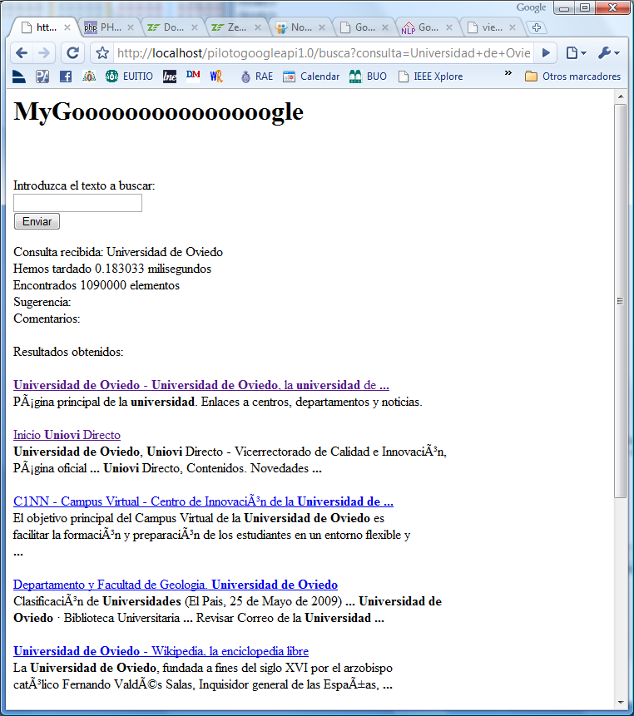
La página resultante tiene que tener la siguiente apariencia.
(Resuelto en pilotogoogleapi2.0)

Slide 12

Zend framework es un proyecto open-source en PHP5 que permite la utilización de sus componentes de forma independiente del framework en sí.
Aporta:
  Implementación MVC
  Catálogo de componentes
  Renderizadores

Slide 13
Modelo View Controller
  Patrón de diseño arquitectónico que considera la aplicación como un compendio de tres elementos:
    Modelo: Suma de la lógica de negocio y persistencia
    Vistas: Cada una de las pantallas de la aplicación con las que interactúa el usuario
    Controlador: Elemento que recibe todas las peticiones del usuario y que decide
      Como interactuar con el modelo
      Las vista en la que debe delegar una vez terminadas las operaciones con el modelo.

Slide 14

Zend tiene varias librerías de clases orientadas a la realización de operaciones comunes en aplicaciones Mashup
Es posible utilizar las bibliotecas desde aplicaciones PHP5 sin ceñirse al modelo arquitectónico que sigue el framework.
Google developer recomienda el uso de la biblioteca Zend Gdata para el acceso a la API de google desde PHP.

Slide 15

Las Google Data APIs son un interfaz programático para facilitar el acceso a algunos de los servicios de Google.
El protocolo de datos de Google está basado en el Atom Publishing Protocol, y permite a las aplicaciones cliente
  Recuperar información a partir de consultas
  Enviar información
  Actualizar datos
  Borrar datos.
Combina ATOM con protocolo HTTP
Zend_Gdata es el componente PHP 5 que permite realizar estas operaciones de acceso a Google.

Slide 16

La biblioteca permite acceder a las APIs de:
  Google Calendar
  Google Spreadsheets (GoogleDocs)
  Google Document List (Google Docs)
  Google Provisioning (Gestion de perfiles y listas de correos)
  Google Base
  YouTube
  Picasa Web Albums
  Google Blogger
  Google CodeSearch
  Google Notebook

Slide 17

Falta por cubrir:
  Google search
  Google Maps
  Google Translation
  Google Gmail.

Slide 18

Vamos a acceder a la API de google Calendar usando Zend Gdata.
En primer lugar, con nuestro usuario de google, creamos dos calendarios e insertamos varios eventos en ambos para las próximas semanas, y también para las anteriores.
Creamos un nuevo archivo calendar.php en la carpeta de trabajo y lo editamos.

Slide 19

Google calendar requiere que el usuario esté autentificado en google antes de permitirle recuperar o modificar información
Google permite tres tipos de autentificación en sus aplicaciones:
  Delegada en google: Forzamos la redirección a la página de google donde se nos solicita usuario y contraseña, facilitando la URL de nuestra app (luego debe ser pública) para que Google, una vez autentificado, nos devuelva el flujo de navegación.

Slide 20
  Mediante la cookie mágica: Un usuario puede entrar en google y copiar la url que le asigna una cookie mágica. Ésta le identifica como usuario registrado y logueado en la plataforma
  Mediante usuario/contraseña sobre ssl.

Slide 21

Vamos a comenzar autentificando al usuario en google.
En primer lugar, debemos importar las siguientes clases que usaremos en el ejemplo:
require_once 'Zend/Loader.php';
Zend_Loader::loadClass('Zend_Gdata');
Zend_Loader::loadClass('Zend_Gdata_AuthSub');
Zend_Loader::loadClass('Zend_Gdata_ClientLogin');
Zend_Loader::loadClass('Zend_Gdata_Calendar');

Slide 22
Ya podemos proceder a intentar loguear al usuario.
En primer lugar, obtenemos una referencia al servicio del calendar.
$service = Zend_Gdata_Calendar::AUTH_SERVICE_NAME;
Una vez tengamos la referencia intentamos hacer el login para el servicio en concreto que queremos utilizar
try{
$client = Zend_Gdata_ClientLogin::getHttpClient(
$user,$pass,$service);
echo "El cliente $user ha sido autentificado con éxito<br>";
}
catch ( exception $e )
{
echo "El usuario o la contraseña no son válidos<br>";
}

Slide 23

Un usuario puede tener varios calendarios.
Accederemos a los mismos a través del objeto que representa su cliente HTTP
$gdataCal = new Zend_Gdata_Calendar($client);
$calFeed = $gdataCal->getCalendarListFeed();
echo '<h1>' . $calFeed->title->text . '</h1>‘;
echo '<ul>‘;
foreach ($calFeed as $calendar) {
  echo '<li>' . $calendar->title->text . '</li>';
  }
  echo '</ul>‘;
  (Resuelto en piloto 3.0)

Slide 24
Completar la aplicación para que:
  Index.php contenga un segundo formulario que nos lleve a calendar.php enviando usuario y contraseña en la url
  En la página se muestren los calendarios del usuario.
  Para no tener que pedirle de nuevo usuario y contraseña, almacenamos ambos datos en la sesión
  ...
  session_start();
  //Guardamos el objeto $client en sesión
  $_SESSION["usuario"]=$user
  $_SESSION["password"]=$pass;
  ...
  (Resuelto en piloto 4.0)

Slide 25

Vamos a ver como recuperar eventos de los calendarios de un usuario
Partiendo del objeto Gdata Calendar, creamos una query para confeccionar la consulta.
$query = $gdataCal->newEventQuery();
La query debe contener cierta información mínima para poder realizar la consulta. Vamos a especificar que:
  Queremos consultar todos los calendaros (public/private) del usuario.
$query->setVisibility('private');
  Sólo necesitamos recuperar la información básica de cada evento
$query->setProjection('basic');
  Queremos los resultados ordenados por orden de comienzo en el tiempo:
  $query->setOrderby('starttime');

Slide 26
Para invocar la búsqueda, utilizamos el método getCalendarEventFeed
$feed = $gdataCal->getCalendarEventFeed($query);
Nos retorna una estructura de array con los atributos title y totalResults.
Cada elemento del array será un evento
echo "<h1>{$feed->title}Eventos</h1><br>";
echo "Encontrados {$feed->totalResults} eventos en el calendario<br>";
foreach ($feed as $event) {
echo "<h2>{$event->title}</h2><br>";
echo "Resumen: <br>";
echo "{$event->summary}<br/>\n";
}

Slide 27

Las queries permiten más parámetros de los que hemos incluido en la primera.
Parámetro | Significado
setUser | Si queremos restringir la búsqueda a los calendarios de un usuario para los que estemos autorizados. Default indica el propio usuario.
setVisibility | Private/public
setProjection | Basic/full/composite
setOrderby | Ordenados por parámetro
setFutureevents | La búsqueda se restringe a eventos futuros
setStartMin | Timestamp de comienzo de búsqueda
setStartMax | Timestamp de final de búsqueda
setQuery | Consulta. Se hace un match con la cadena contra el texto del evento.

Slide 28
Añadir en calendar.php un formulario para que se realice una búsqueda de eventos “al menos” por cadena de texto (campo query->query).
El formulario apuntará hacia detalle.php que:
  Realizará la búsqueda
  Mostrará los resultados
  Mostrará un enlace volver para retornar a calendar.php
  (resuelto en piloto 5.0)

Slide 29

Para añadir eventos al calendario hay que:
  Crear el evento a partir de la referencia al servicio
  Completar los datos del evento
  Insertar el evento en nuestro calendario por medio del servicio.
La creación del evento la hacemos mediante el método newEventEntry()
$event= $gdataCal->newEventEntry();

Slide 30
Una vez creado el evento, tenemos que compleatar sus datos. Los atributos del objeto son a su vez objetos que deben ser creados mediante el servicio.
El atributo título:
$event->title = $gdataCal->newTitle("Mi evento generado automáticamente con GData API");
El atributo where:
$event->where = array($gdataCal-> newWhere("Valdes Salas, Oviedo, Spain"));
El atributo content:
$event->content= $gdataCal->newContent( "Aquí meteremos los comentarios sobre el evento.");

Slide 31
El atributo when es más complejo. Los timestamp siguen el formato RFC 3339
$startDate = "2009-07-14";
$startTime = "14:00";
$endDate = "2009-07-14";
$endTime = "16:00";
$tzOffset = "+01";
$when = $gdataCal->newWhen();
$when->startTime = "{$startDate}T{$startTime}:00.000{$tzOffset}:00";
$when->endTime = "{$endDate}T{$endTime}:00.000{$tzOffset}:00";
$event->when = array($when);

Slide 32
Finalmente, añadimos el evento al calendario:
$newEvent = $gdataCal->insertEvent($event);

Slide 33
Añadir un formulario en calendar.php para la creación de eventos, de forma que:
  Permita definir
    Título
    Localización
    Comentarios
    Fecha inicio
    Hola Inicio
    Fecha fin
    Hora fin
  El formuario invocará nuevoevento.php que realizará la inserción, mostrará un mensaje de ok y un enlace a calendar.php.
  (Resuelto en piloto 6.0)

